Slide 1
תרגול 11
רשתות

Slide 2
מרחק Hamming - המרחק בין שני רצפים
חישוב מרחק המינג נעשה ע"י ספירת מספר הפעמים בהם יש הבדל בין שני רצפים.
אפשר להשתמש במרחק המינג על מנת לחשב את המרחקים בין רצפי נוקלאוטידים, את המרחק בין אנשים במולקולות HLA (עבור תרומת מח עצם), רצפי חומצות אמינו וכו'.
String | Hamming Distance
1 0 0 0 0 1 0 0 1 1 0 0 | 2
1 0 1 0 0 1 0 0 0 1 0 0
Point | 1
Paint

Slide 3
שאלה – מרחק Hamming
על רוב התאים שבגופנו נמצאות מולקולות ממשפחת ה-Human Leukocyte Antigen או .HLA מערכת החיסון משתמשת במולקולות אלו על מנת לזהות אילו תאים שייכים לגוף ואילו הם זרים. על מנת לתרום מח עצם, דם טבורי או איברים, יש צורך להתאים את המולקולות האלו בין התורם לנתרם במידה רבה ככל האפשר על מנת שלא תהיה דחייה של השתל. לתהליך הזה קוראים HLA Typing או.HLA Matching הבעיה היא, שבניגוד לתרומת דם למשל, כאן יש צורך להתאים בין מספר גדול של מולקולות .HLA בדרך כלל רצוי שיהיו בין 8-10 מולקולות תואמות על מנת לבצע את ההשתלה.
בקובץ hladb.Rdata ישנם נתונים עבור 19 מולקולותHLA עבור 90 אנשים – כאשר הראשון מבינהם הוא הנתרם. אנו צריכים למצוא מי מבין 89 האנשים האחרים יכול לתרום לו בעזרת חישוב מרחקHamming בינו לבין שאר האנשים.

Slide 4
load("hladb.RData")
samples = hladb$Sample
hamming = data.frame()
sample1 = hladb[which(hladb$Sample == "Recipient"),-1]
for(i in 2:length(samples)) {
sample2 = hladb[which(hladb$Sample == samples[i]),-1]
hammingDistance = sum(sample1 != sample2)
hamming = rbind(hamming, data.frame(samples[i], hammingDistance))
}
colnames(hamming) = c("Sample2", "Hamming")
hamming$Sample2[hamming$Hamming <= 9][1]
Output of code:
"ERR188027"

Slide 5
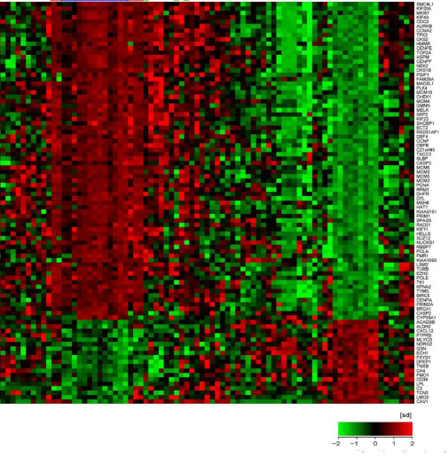
רשת
דוגמאות
מטריצת דמיון
מדדים

Slide 6
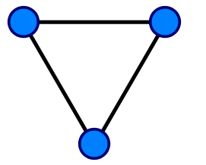
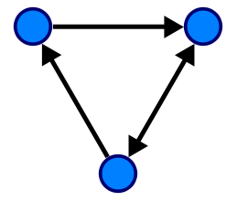
מהו גרף של רשת?
גרף של רשת הוא אוסף של נקודות ('צמתים', nodes), ואוסף של קשרים ('קשתות', edges) בין הנקודות הללו.
הקשרים יכולים להיות עם כיוון (directed) או ללא כיוון (undirected)

Slide 7
דוגמאות
הורמונים שמופרשים כתלות זה בזה
גנים שמבוטאים יחד
נוירונים שיורים יחד
מטבוליטים ואנזימים

Slide 8
כמה צמתים וקשתות יש בגרף?

Slide 9
איך יוצרים גרף של רשת?

Slide 10
שאלה 1
נתונה מטריצת דמיון המחושבת לפי קורלציית פירסון בין גנים. שרטט את רשת הגנים המתקבלת מסף 0.9. מה המשמעות של הרשת?
$$\left(\begin{matrix}1 & 0.98 & −0.9 & 0.2 \\ 0.98 & 1 & −0.5 & 0.95 \\ −0.9 & −0.5 & 1 & 0.8 \\ 0.2 & 0.95 & 0.8 & 1\end{matrix}\right)$$

Slide 11
פתרון
$$\left(\begin{matrix}1 & 0.98 & −0.9 & 0.2 \\ 0.98 & 1 & −0.5 & 0.95 \\ −0.9 & −0.5 & 1 & 0.8 \\ 0.2 & 0.95 & 0.8 & 1\end{matrix}\right)$$
מטריצת סמיכות adjacency matrix – מטריצה שמתארת קשרים בין הצמתים.
1- יש קשר
0- אין קשר

Slide 12
משקל
לפעמים לכל קשת יש משקל שיכול להיות מרחק בין הצמתים או כל ערך שמצביע על עוצמת הקשר בין שני הצמתים. למשל, בדוגמא הזו, הקשר (או המרחק) בין Austin ו-Dallas הוא 200, והוא קצר פי 3 מהמרחק בין Washington ל-Atlanta, שהוא 600.

Slide 13
מסלול
מסלול מוגדר כדרך המחברת בין שתי נקודות.
אילו מסלולים קיימים בין אטלנטה לאוסטין?
$\left\{Atlanta, Washington, Dallas, Austin\right\}$
אילו מסלולים קיימים בין אוסטין ואטלנטה?
$\left\{Austin, Dallas, Denver, Atlanta\right\},$
$\left\{Austin, Dallas, Chicago,Denver, Atlanta\right\}$
$\left\{Austin, Houston, Atlanta\right\}$

Slide 14
מרחק או מסלול גיאודזי
המסלול הקצר ביותר בין שני צמתים

Slide 15
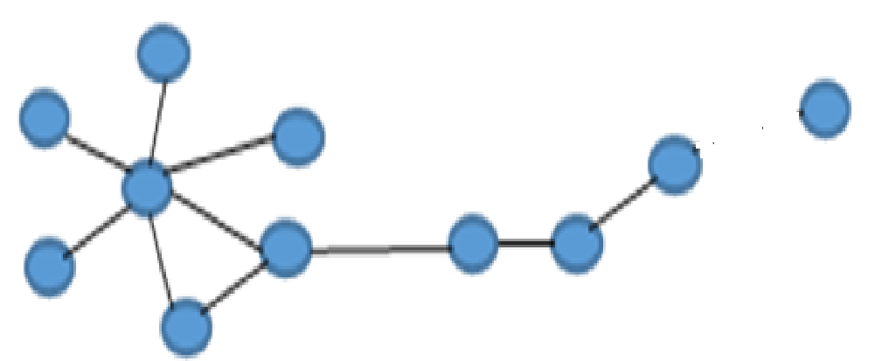
מסלול ממוצע- ממוצע המרחק הגיאודזי בין כל הצמתים ברשת (למעט singletons)

Slide 16
Degree
מספר הקשרים שיש לצומת
Indegree-מספר הקשתות הנכנסות לצומת
Outdegree-מספר הקשתות היוצאות ממנה

Slide 17
Hub
צומת בעל קישוריות גבוהה

Slide 18
Bleimer et al.Applied network science (2017)

Slide 19
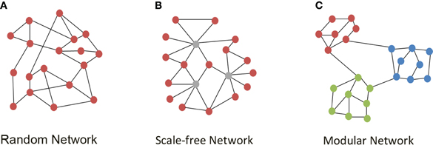

Slide 20
Singleton
צומת ללא קישוריות

Slide 21
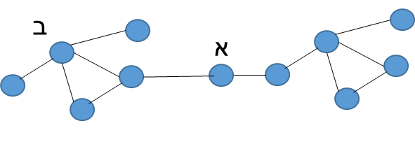
Betweenness Centrality
מספר הפעמים שצומת מופיע במסלול הקצר ביותר (מסלול גאודזי) בין שני צמתים

Slide 22
Clique
אזור בו כל הצמתים מקושרים

Slide 23
קוטר הגרף
המסלול הכי ארוך מכל המסלולים הכי קצרים בין כל זוג קודקודים.
המסלול הכי ארוך מכל המסלולים הגיאודזים.

Slide 24
שאלה 2

Slide 25
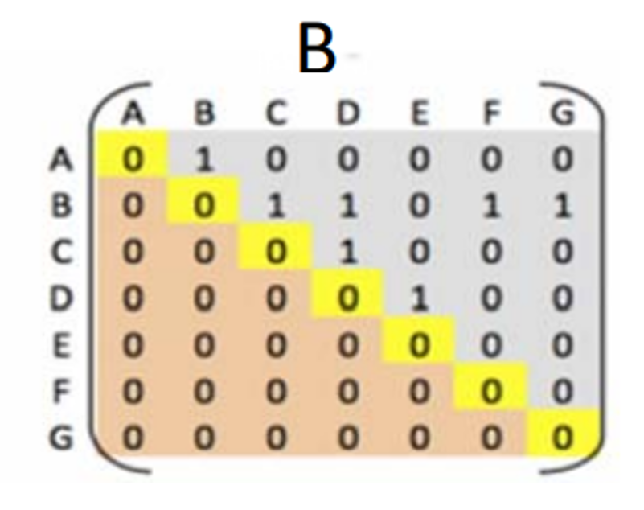
שרטט את הרשתות המוגדרות מכל מטריצה.

Slide 26
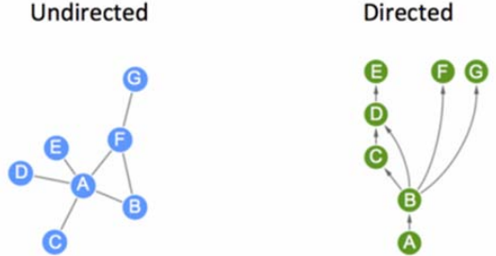
שרטט את הרשתות המוגדרות מכל מטריצה.
זהה בכל רשת את הצומת בעל ה- קישוריות (degree) הגדולה ביותר.
מה הקוטר של כל רשת ?
מה ההשלכות של להוציא את צומת B מכל אחד משתי הרשתות ?
מה המשמעות של להוציא את צומת A מכל אחד משתי הרשתות ?

Slide 27
שאלה 3
הרשתות הבאות נלקחו מהמאמר The human disease network (Goh et al. PNAS 2007) ומתארות את הקשר בין מחלות לבין גנים שמוטציה בהם נמצאה כקשורה למחלה. גודל כל צומת מתארת את מספר הגנים שנמצאו קשורים למחלה והצבע מצביע על סוג המחלה.
ניתן לראות כי מצד ימין הרשת מופיעה כקשרים בין כל מחלה לגנים שלה, ומצד שמאל הרשת היא הקשרים בין המחלות עצמן.

Slide 28
האם ניתן להציג את המידע הזה בצורת רשת אחרת המבוססת גנים? אם כן תאר מה תהיה משמעות הצמתים ומה תהיה משמעות הקשתות?

Slide 29
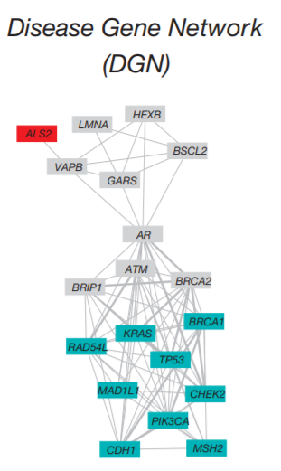

Slide 30
מה מייחד את מחלת Spinal Muscular Atrophy?

Slide 31
ביכולתנו לרצף גנים על מנת למצוא מוטציות. האם יש גן אחד אותו נוכל לרצף כדי לזהות סרטן? אם כן – מיהו הגן? אם לא, האם קיים סט של גנים שיוכלו להבדיל בין כל סוגי הסרטנים הנתונים ברשת לבין כל מחלה אחרת?

